Slide 1
以太坊实验指导
区块链技术及应用

Slide 2
1
实验简介

Slide 3
实验流程
实验结果提交
根据本实验指导书完成实验内容，并提交实验报告
熟悉如何在以太坊中使用solidity语言编写智能合约，并复现重入攻击。
复现重入漏洞
以太坊私有网络搭建
了解以太坊的运行流程与原理

Slide 4
实验要求
实验一
实验二
根据实验指导，在Seedubuntu中搭建以太坊Geth环境，并且搭建一个多节点私有网络，掌握其中的基本命令和交易、合约调用方法。
在完成前一个任务的前提下，使用Solidity语言编写攻击和受害合约，并完重入攻击的复现。

Slide 5
实验环境
Go programming language 1.18.5
Seed Ubuntu20.04（版本非必须）的VMware虚拟机
Geth1.10.25 stable

Slide 6
2
重入漏洞原理

Slide 7

重入漏洞
以太坊中的三种交易调用方式（call，send，transfer)中，call()在调用时会发送所有的 gas，当发送失败时不会抛出异常，只会返回布尔值 false，后面的代码将会继续执行，不能有效的防止重入攻击。
回退函数 (fallback function)：回退函数是每个合约中有且仅有一个没有名字的函数，并且该函数无参数，无返回值，如下所示
回退函数在以下几种情况中被执行：
1.调用合约时没有匹配到任何一个函数；
2.没有传数据；
3.智能合约收到以太币（为了接受以太币，fallback 函数必须被标记为 payable）。

Slide 8
重入漏洞
当合约将以太币发送到一个未知地址时，可能会发生这种攻击。攻击者可以在一个外部地址构造一个合约，该合约在回退函数中包含恶意代码。因此，当一个合约将以太发送到这个地址时，它将调用恶意代码（直到Gas耗尽）。

Slide 9
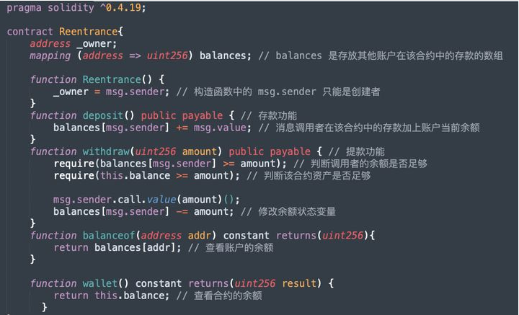
受害合约

Slide 10
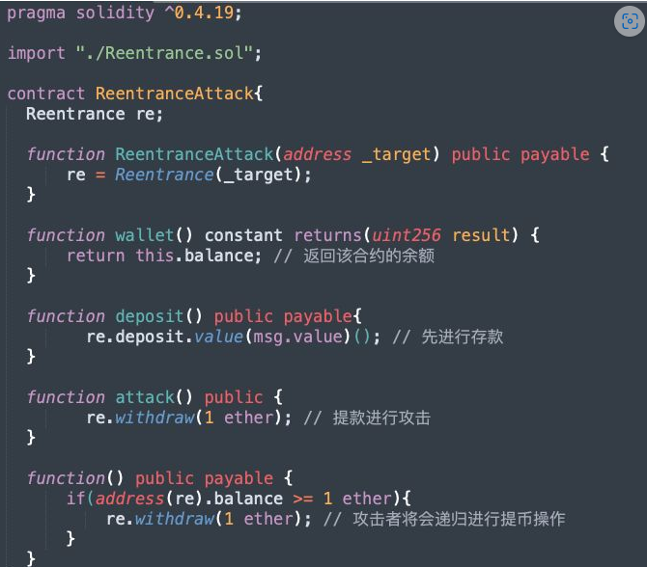
攻击合约
当受害合约因为提款向攻击者合约付款时，会递归进行提款操作，直至将受害合约中的代币全部提出

